Slide 1
Admission sur base des études (Niveau 2)
Art. 36 de l’AR du 25.11.1991
FLT – Version du 27.10.2022

Slide 2
Table des matières
Rappel des conditions d’admissibilité pg. 4
2. Admissibilité sur base d’études à l’étranger pg. 5
2.1. Etudes à l’étranger pg. 6
2.2. Travailleur migrant pg. 7
3. Évènements impactant la durée du SIP pg. 9
3.1. Rappel SIP pg. 10
3.2. Principaux jours pris en considération pour le SIP pg. 11
3.3. Jours non pris en considération pour le SIP pg. 12
3.4. Incidence des études sur le SIP pg. 13
3.4. Incidence stage à l’étranger pg. 18

Slide 3
Table des matières
4. Dispo J: Procédure et influence des évaluations pg. 19
4.1. Rappel pg. 20
4.2. Aperçu procédure générale pg. 21
4.3. Incidence évaluation négative pg. 22
4.4. Evaluation positive d’office pg. 26
5. Condition d’âge – Dérogation pg. 27
6. Allocation d’insertion majorée pg. 29

Slide 4
1. Rappel des conditions d’admissibilités
Ne plus être soumis à l’obligation scolaire
Avoir terminé des études ouvrant le droit :
Incidence des études effectuées à l’étranger ?
Condition de diplôme pour si moins de 21 ans à la D.A
Avoir mis fin aux études
Avoir accompli un stage d’insertion professionnel
Évènements qui prolongent ou invalident le SIP ?
Avoir obtenu 2 évaluations DISPO J positives
Conséquences d’évaluation(s) négative(s) ?
Avoir moins de 25 ans à la date de la DA ;
Dérogation possible ?

Slide 5

2. Admissibilité sur base d’études à l’étranger

Slide 6
2.1. Etudes à l’étranger
Avoir obtenu à l’étranger un diplôme équivalent :
Soit avoir obtenu une attestation délivrée par une des communautés établissant que le diplôme est équivalent aux études ouvrant le droit ;
Soit avoir obtenu un titre d’accès à l’enseignement supérieur en Belgique;
ET:
Soit avoir au préalable suivi 6 années d’études en Belgique
Soit avoir travaillé au moins 78 jours comme salarié
Soit avoir été établi comme indépendant à titre principal pendant au moins 3 mois.

Slide 7
2.2. Travailleur migrant
Avoir suivi des études ou une formation dans un autre Etat membre de l’EEE :
Le jeune doit fournir la preuve que les études ou la formation sont de même niveau ou équivalentes aux études ouvrant le droit ;
ET:
au moment de la DA, le jeune est un enfant à charge d’un travailleur migrant qui réside en Belgique.

Slide 8
2.2. Travailleur migrant
Etre à charge d’un parent signifie que le jeune doit cohabiter au moment de la DA avec au moins un des deux parents pour autant que celui-ci à bien la qualité de travailleur migrant ;
Travailleur migrant vise un des parents, salarié ou indépendant à titre principal, ressortissant de l’E.E.E qui se déplace ou s’est déplacé à l’intérieur de la E.E.E à un moment donné pour y travailler.
➔ Pas nécessaire qu’il travaille encore au moment de la D.A

Slide 9
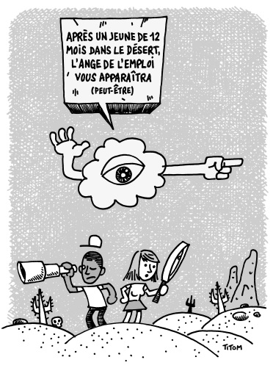
3. Évènements impactant la durée du SIP

Slide 10
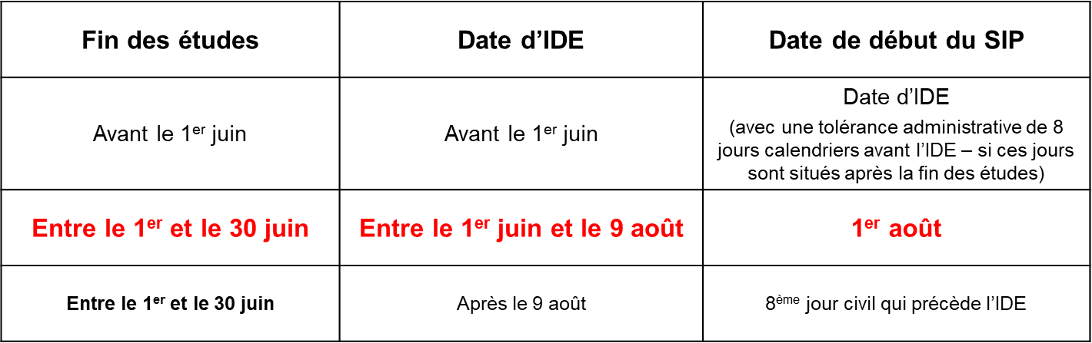
3.1. Rappel SIP
Principes SIP:
Accomplir après la fin des études, ou après l'obtention du diplôme ou du certificat et avant la demande d'allocations, un stage d’insertion professionnelle de 310 jours (R6)
⚠ Rappel : Réduction durée SIP en cas de formation en alternance terminée avec ou sans succès

Slide 11
3.2. Principaux jours pris en considération pour le SIP
Nature | Conditions
Journées d’IDE | -
Travail au sens de l’art. 37 | travail salarié avec cotisations ONSS secteur chômage
Contrat étudiant hors IDE | Située en août-septembre suivant la fin des études
Période d’indépendant | Indépendant à titre principal
Chômage temporaire | Si indemnisé ou si couvert par IDE
Incapacité de travail/Repos de maternité | Si indemnisé
Repos maternité non indemnisé | Uniquement de 7 jours avant le date présumée à 9 semaines après l’accouchement si pas d’IDE
Travail à l’étranger | Si suivi de 3 mois de travail en Belgique ou pendant IDE avec accord BC
Certains stages, Etudes ou formations | Sous certaines conditions (cf. point 3.4)

Slide 12
3.3. Jours non pris en considération pour le SIP
Ne sont pas pris en considération pour le calcul du SIP:
Les jours d’incapacité de travail non indemnisés
Les jours de repos maternité non couverts par une IDE et non indemnisés
Une période d’emprisonnement ou d’internement
Une période d’inscription comme demandeur d’emploi libre
Une période d’études de plein exercices ou d’études ouvrant le droit
Une période de formation intensive

Slide 13
3.4. Incidence des études sur le SIP
Le jeune qui entame ou reprend des études ouvrant le droit ou des études de plein exercice pendant le SIP :
perd le SIP déjà accompli
la période d'études ne compte pas pour le SIP
doit, après l'arrêt des études, effectuer à nouveau intégralement le SIP
Exception: Études de plein exercice de moins de 27 crédits
13

Slide 14
3.4. Incidence des études sur le SIP
Le jeune qui entame ou reprend des études de plein exercice après le SIP et avant la 1ère D.A conserve le SIP déjà accompli si au moment de la reprise des études:
Le SIP a été entièrement accompli
Les autres conditions art. 36 sont remplies (études ouvrant le droit, 2 évaluation positive,…)
Rmq: En cas de reprise d’études sans allocation pendant les allocations d’insertion ➔ le droit aux allocation est récupéré avec application de l’article 42 (cf. évènement prolongateur)
14

Slide 15
3.4. Incidence des études sur le SIP
D’autres études, stage ou formation débutés pendant le SIP n’ont pas d’incidence sur celui-ci sauf s’il s’agit d’études intensives alors:
SIP interrompu pendant la durée de reprise des études (vacances scolaires comprises)
SIP accompli préalablement à la reprise reste valable
Caractéristiques études/formations intensives =
Durée ≥ 9 mois
Heures de cours ≥ 20h/sem dont au moins 10h en semaine entre 8h et 18h
15

Slide 16
3.4. Incidence des études sur le SIP
Le jeune qui entame ou reprend des études intensives après le SIP et avant la 1ère D.A conserve le SIP déjà accompli si au moment de la reprise des études:
Le SIP a été entièrement accompli
Les autres conditions art. 36 sont remplies (études ouvrant le droit, 2 évaluation positive,…)
Rmq: En cas de reprise d’études sans allocation pendant les allocations d’insertion ➔ le droit aux allocation est récupéré avec application de l’article 42 (cf. évènement prolongateur)
16

Slide 17
3.4. Incidence des études sur le SIP
Quelques situations:
Type d’études/stage/formation | Incidence sur le SIP
Enseignement secondaire supérieur | Annulation
Enseignement supérieur ≥ 27 crédits | Annulation
Enseignement supérieur < 27 crédits | Sans incidence
Etudes intensives promotion sociale | Interruption
Stage en milieu professionnel (sans études) | Sans incidence
Formation spécifique enseignants (sauf CAP) | Annulation
CAP enseignants | Interruption
Formation CISP/EFT | Sans incidence
Contrat d’adaptation personne handicapée (AVIQ) | Sans incidence
17

Slide 18
3.5. Incidence stage à l’étranger
Principe :
Les journées durant lesquelles le jeune séjourne à l'étranger pour suivre un stage peuvent être prises en considération pour autant que ce stage soit accepté par le BC
➔ En cas de refus la période de stage suspend le déroulement du SIP
Procédure de reconnaissance par le BC :
Demande via le formulaire C36.5 à introduire au BC:
Soit préalablement à la D.A art. 36 ➔ doit le mentionner sur le C109/36-Demande
Soit au moment de la D.A art. 36 ➔ doit joindre le formulaire au C109/36-Demande
18

Slide 19
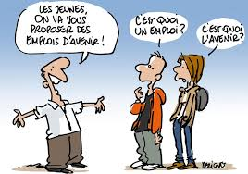
4. Dispo J: Procédure et incidence des évaluations

Slide 20
4.1. Rappel
Pour être admis au bénéfice des allocations d’insertion, le jeune doit avoir obtenu 2 évaluations positives successives ou non de la part du SRE prouvant qu’il a recherché activement de l’emploi durant son SIP.

Slide 21
4.2. Aperçu procédure générale
IDE
Droits & obligations
5ème mois (ACTIRIS,
FOREM &
ADG)
1ère évaluation
9ème mois (ACTIRIS)
10ème mois
(FOREM & ADG)
2ème évaluation
Admission au bénéficie des allocations d’insertion après les 310 jours de Stage d’Insertion Professionnelle si 2 évaluations positives et si les autres conditions sont remplies.

Slide 22
4.3. Incidence évaluation négative
En cas d’évaluation négative, le jeune devra solliciter lui-même une nouvelle évaluation
Si évaluation négative :
Région Wallonne | Le jeune pourra solliciter une nouvelle évaluation qui aura lieu au plus tard 6 mois après l’évaluation négative, si le jeune en fait la demande dans ce délai
Région Bruxelles – Capitale | Le jeune pourra solliciter une nouvelle évaluation qui sera menée 3 mois après l’évaluation du 9ème mois.
Communauté Germanophone | Le jeune pourra solliciter une nouvelle évaluation qui aura lieu à partir du 16ème mois du SIP

Slide 23
4.3. Incidence évaluation négative
Début du droit aux allocations d’insertion:
Evaluations Dispo J | Droit aux AI à partir du
2 évaluations positives durant le SIP | Jour qui suit la fin du SIP
2ème évaluation positive tardive après la fin du SIP(SRE fautif) | Jour qui suit la fin du SIP (effet rétroactif)
2ème évaluation positive tardive après la fin du SIP(SRE pas fautif) | 1er jours du mois qui suit la 2ème évaluation positive
Au moins 1 évaluations négative durant le SIP | Date évaluation négative a ≥ 3 mois: 1er jours du mois qui suit la 2ème évaluation positive Daté évaluation négative < 3 mois: après une carence de 3 mois de date à date qui suit la 2ème évaluation positive

Slide 24
4.3. Incidence évaluation négative
Exemple:
Début SIP au 14.10.21
Fin SIP au 10.10.22
SIP 310 jours
00/
Evaluation négative 18.03.22
Evaluation positive 16.08.22
Evaluation positive 03.10.22
D.A art. 36 11.10.22
Droit aux A.I à partir du 01.11.22

Slide 25
4.3. Incidence évaluation négative
Exemple:
Début SIP au 14.10.21
Fin SIP au 10.10.22
SIP 310 jours
00/
Evaluation positive 18.03.22
Evaluation négative 16.08.22
Evaluation positive 03.10.22
D.A art. 36 11.10.22
Droit aux A.I à partir du 16.11.22

Slide 26
4.4. Evaluation positive d’office
Évènement | Durée durant SIP | Conséquence
FPI/PFI | ≥ 4 mois | 1 évaluation positive
Travail | ≥ 4 mois | 1 évaluation positive
 | ≥ 8 mois | 2 évaluations positives
Indépendant principal | ≥ 4 mois | 1 évaluation positive
 | ≥ 8 mois | 2 évaluations positives
Trajet d’accompagnement spécifique ou adapté | ≥ 4 mois | 1 évaluation positive
 | ≥ 8 mois | 2 évaluations positives
Formation en alternance sans succès | - | 1 évaluation positive
Formation en alternance avec succès | - | 2 évaluations positives

Slide 27
5. Condition d’âge
Ne pas avoir atteint l’âge de 25 ans au moment de la DA
SI le jeune ne pouvait pas d’introduire sa DA avant cet âge
en raison de force majeure:
la limite d’âge est reportée à l’âge atteint treize mois après la fin des études ;
en raison d'une occupation comme travailleur salarié
limite d'âge est reportée à l’âge atteint un mois après la fin de l’occupation ;
occupation comme indépendant à titre principal
la limite d'âge est reportée à l'âge atteint un mois après la fin de l'occupation en tant qu'indépendant.
La période d'occupation comme indépendant est toutefois limitée à cinq ans, calculés de date à date.

Slide 28
5. Condition d’âge
Exemple
02.08.2021
28.07.2022
CDD 38/38 du 15.06.2022 au 14.11.2022
SIP
DA au 29.07.2022
< 25 ans
DA au 15.11.2022
Fin des études le 30.06.2021
Né le 10.09.1997
25 ans
Ok dérogation

Slide 29
6. Allocation d’insertion majorée
Conditions :
Travailleur avec charge de famille
78 jours de travail R6 (art. 37) durant le SIP
Durée : 16 mois prolongeable si application 116§2
Codification : préfixe 01/, 11/ ou 57/ + WA3F
Rmq : code WN3F, WB3F ou WP3F octroyé si condition 78 jours OK mais aucune majoration
Montant: 62,28€/jour (barème du 01.11.2022)

